Slide 1
实验8 IP核例化
实验目标：
——了解IP核例化和使用流程
——掌握锁相环和计数器的使用
——掌握数码管动态扫描显示原理和具体实现

Slide 2
实验8 IP核例化
1-1 设计一秒脉冲发生器，生成每1秒钟一个周期高电平的脉冲信号，检查代码、下载结果——代码1分、下载1分
1-2 设数码管动态扫描电路，将开关输入按BCD码显示到数码管上，检查代码、下载结果——代码2分、下载2分
2-1 例化两个十进制计数器IP，构建成一个两位数的计数器，计数每秒钟加一，并将计数结果用两个数码管显示出来，检查代码、下载结果——代码2分、下载2分

Slide 3
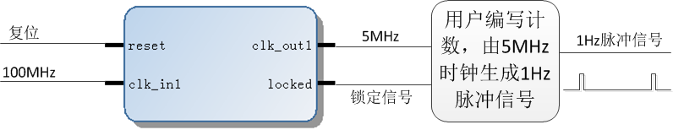
设计参考：1_1
一秒脉冲信号
设计一秒脉冲发生器，生成每1秒钟一个周期高电平的脉冲信号
例化时钟管理IP，由100MHz时钟生成5MHz时钟
编写计数器代码，由5MHz时钟生成1Hz脉冲信号

Slide 4
计数器参考代码
reg [9:0] cnt; //计数周期为1000的计数器
wire pulse; //每1000个周期一个高电平信号
always@(posedge clk or negedge rst_n)
begin
if(~rst_n)
cnt <= 10’h0;
else if(cnt >= 10’d999)
cnt <= 10’h0;
else
cnt <= cnt + 10’h1;
end
assign pulse = (cnt == 10’d999) ? 1’b1 : 1’b0;

Slide 5
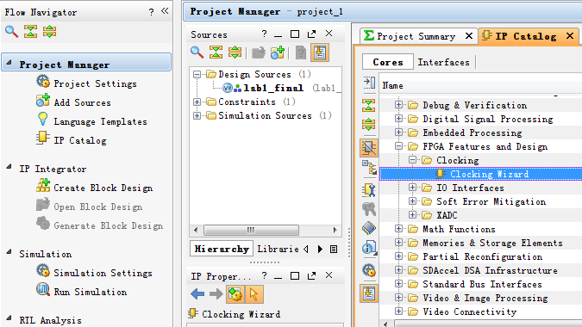
IP例化

Slide 6
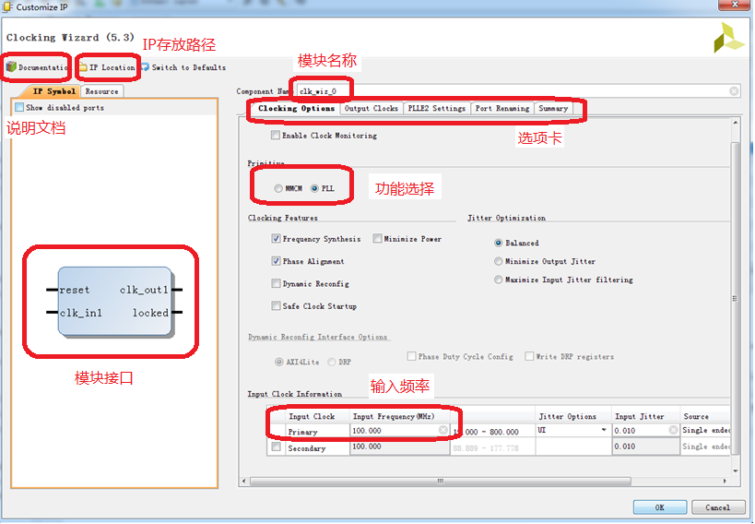
IP例化

Slide 7
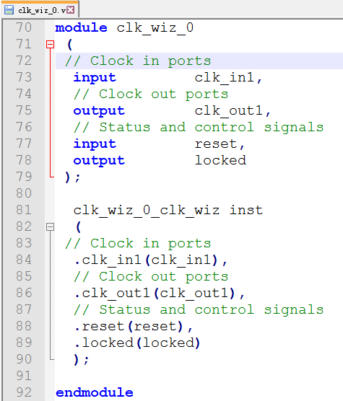
使用IP
IP代码存放路径为：
工程目录\工程名.srcs \sources_1\ip\clk_wiz_0
如何使用IP核
直接调用，与使用自己写的模块相同
黑盒，看不到源代码

Slide 8
IP类别
存储类
RAM、ROM、FIFO、内存控制器等
总线、接口类
UART、SPI、VGA、GPIO、SERDES、AXI、PCIE等
功能类
PLL、计数器、加法器、乘法器、滤波器等
其它
CPU、在线调试、硬件加速、数字信号处理等

Slide 9
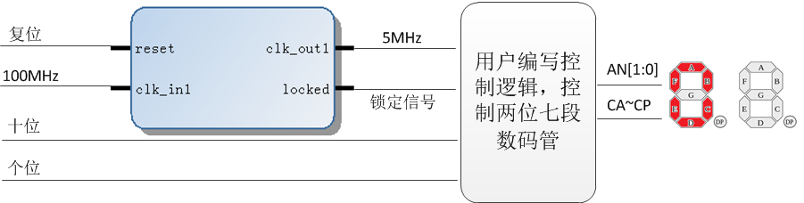
设计参考：1_2
数码管动态扫描
设数码管动态扫描电路，将开关输入按BCD码显示到数码管上
调用100MHz生成5MHz的时钟管理IP核
编写数码管动态扫描控制电路

Slide 10
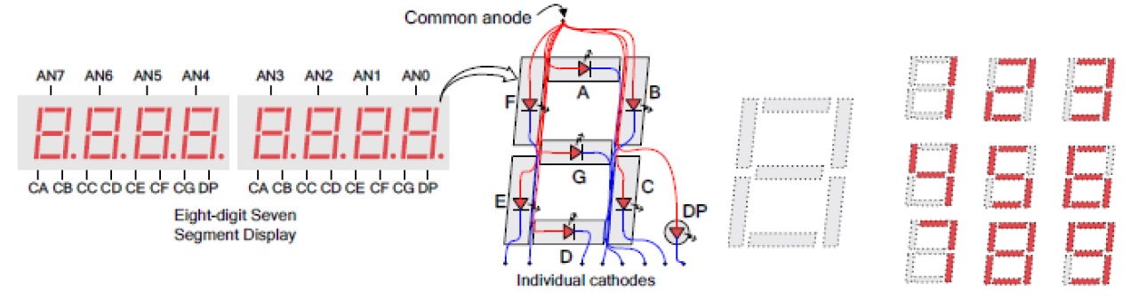
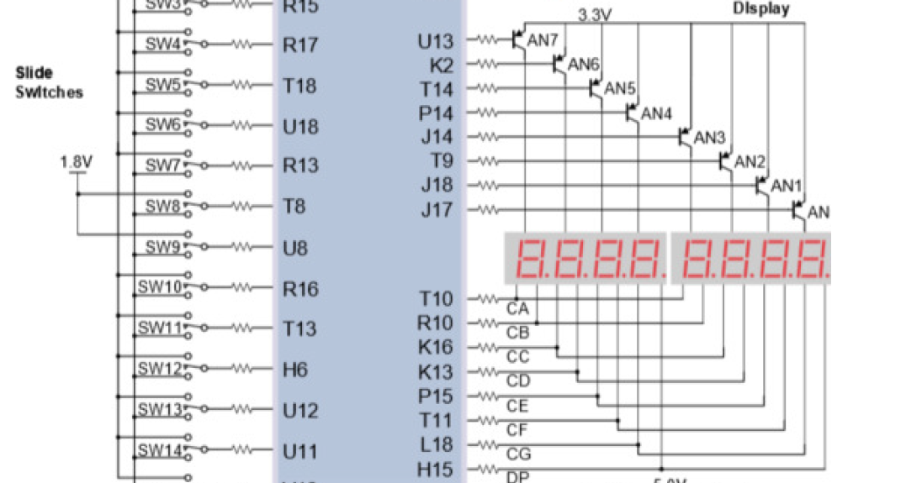
数码管工作原理
FPGA输出：
位选信号低电平有效
段选信号低电平有效

Slide 11
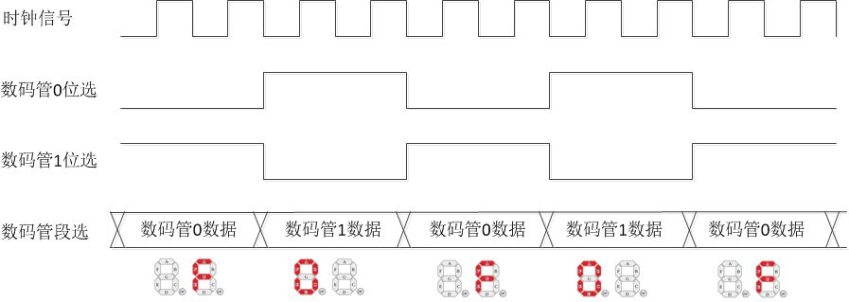
数码管工作原理
如何在数码管上显示多位数据
时分复用
每个时刻只有一个数码管工作，建议每ms切换一次
切换速度不能太快也不能太慢

Slide 12
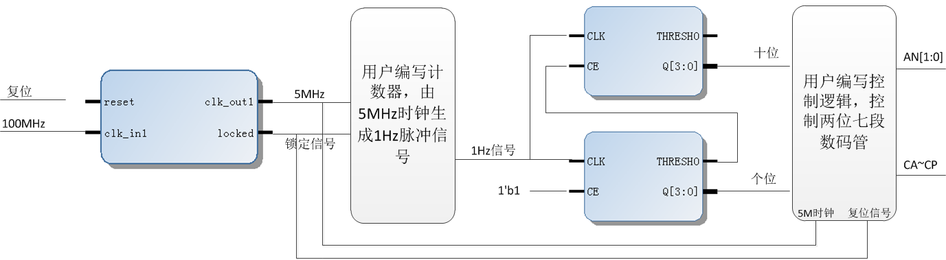
设计参考：2_1
调用计数器IP并用数码管显示
例化两个十进制计数器IP，构建成一个两位数的计数器，计数每秒钟加一，并将计数结果用两个数码管显示出来
例化两个十进制计数器，并进行级联
复用前面实验设计的模块

Slide 13
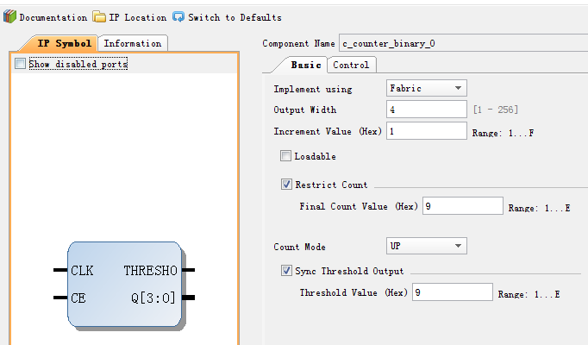
例化计数器

Slide 14
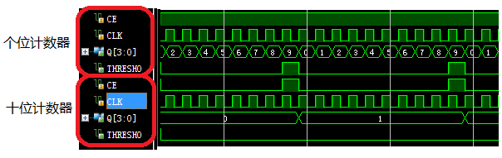
课后题
1. 对两位数的BCD计数器进行仿真，以确保功能正确
2. 如果2.1实验中十进制计数器使用5MHz时钟控制，用1Hz周期信号作为计数器时钟使能信号（CE），应如何设计？试画出电路图，并编写代码，下载验证
将课后题写入实验报告，第一题提交仿真截图（1分），第二题提交电路图、代码和下载截图（3分）

